Slide 1
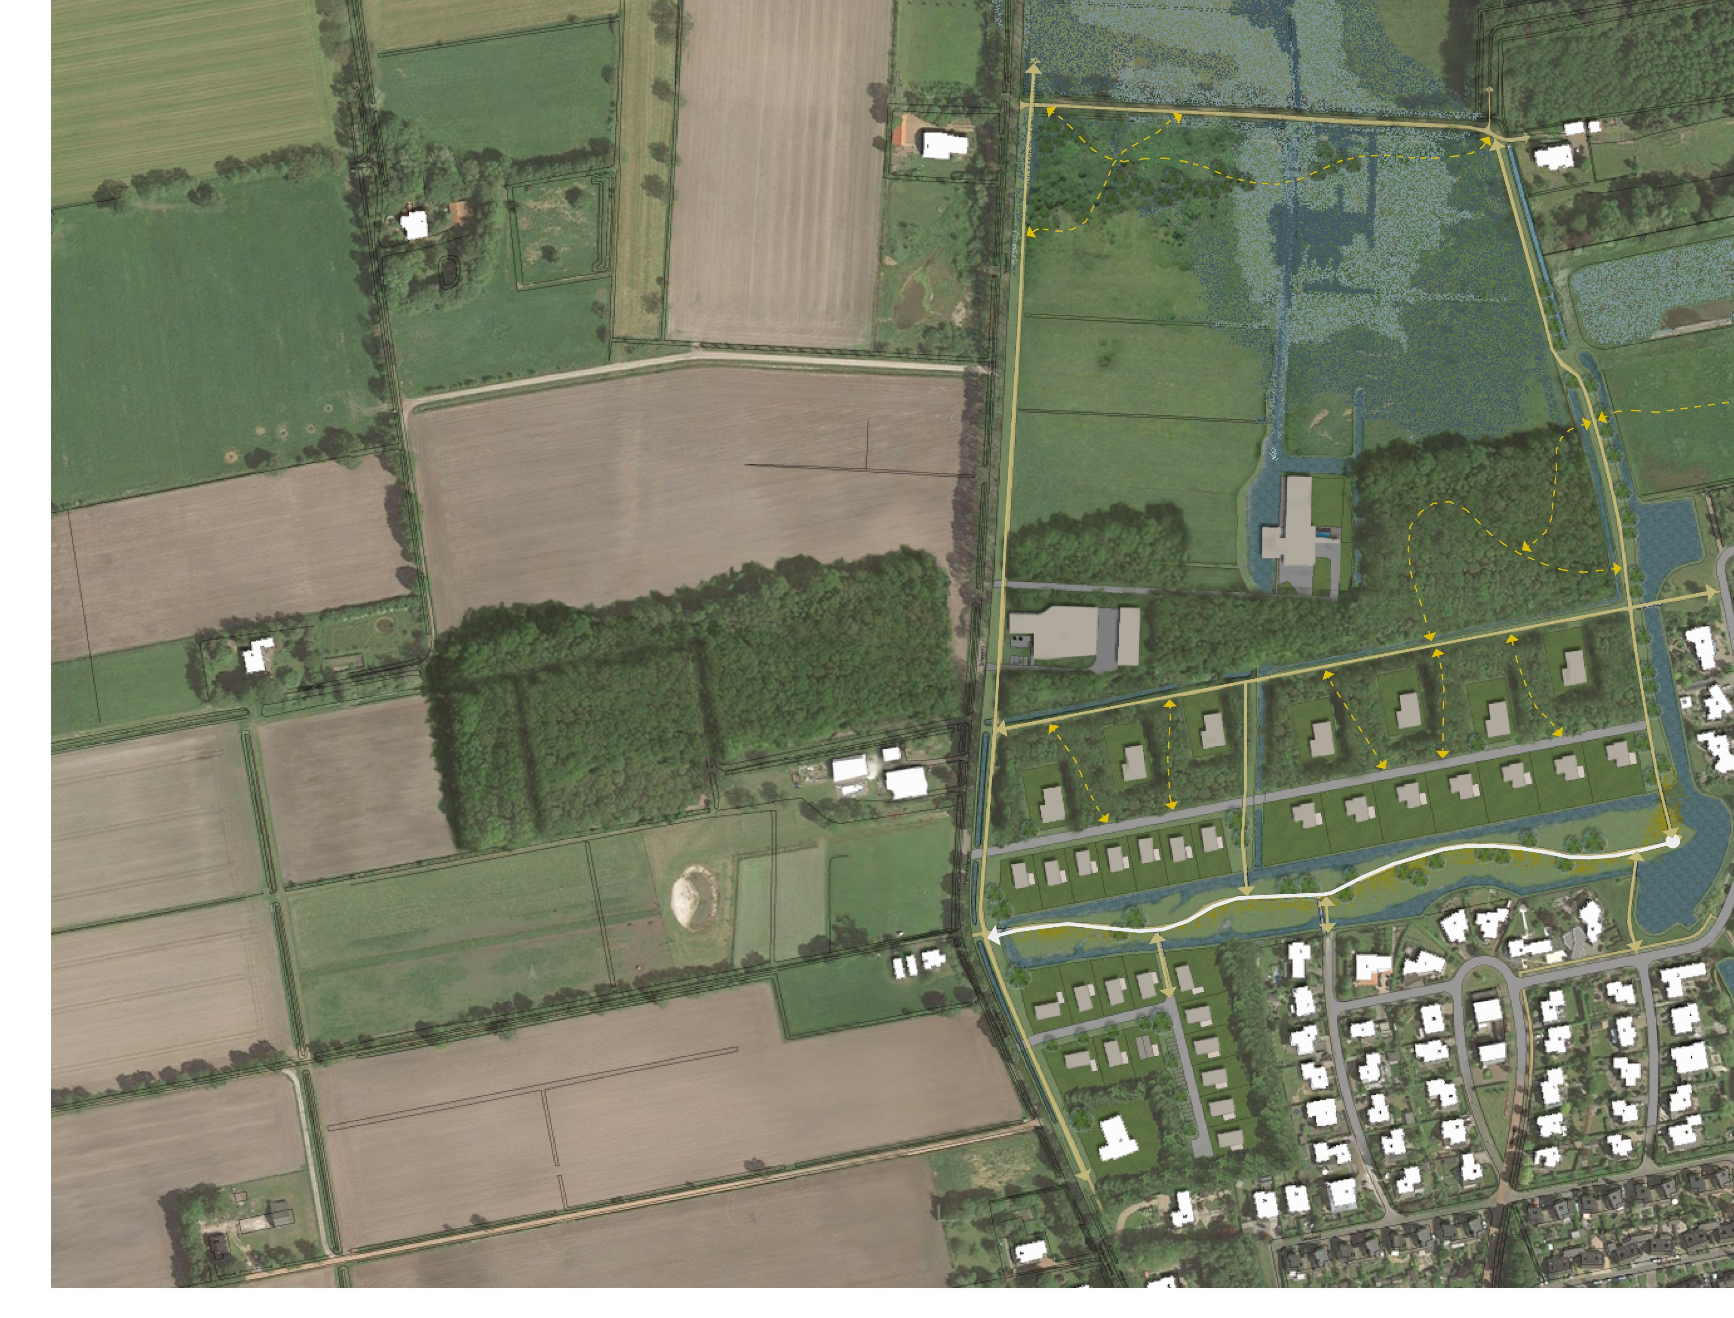
Terugblik proces
Bijlage bij eindontwerp Ontwikkeling Zuidpoort Terheijl
April 2021

Slide 2
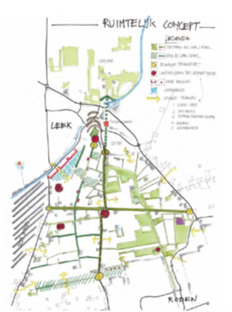

Schetsschuit Terheijl
Op 29 juni 2011 vond in Nieuw-Roden een schetsschuit plaats onder leiding van Dienst Landelijk Gebied (tegenwoordig is dit Prolander) in het kader van de Intergemeentelijke Structuurvisie (IGS*) Leek-Roden. Een belangrijke ambitie binnen deze IGS is/was de versterking en ontwikkeling van landschap, natuur en recreatie in samenhang met wonen, werken en infrastructuur. Dit onder de noemer van de landgoederenzone Nienoord - Terheijl – Mensinge.
Deze zone was aangewezen als landschappelijke drager, de groene ruggengraat van het gebied. Particuliere initiatieven, waaronder de mogelijke ontwikkelingen van landgoederen, zijn mede aanleiding geweest voor deze schetsschuit. Deze schetsschuit gaf een denkrichting en is gebruikt als vertrekpunt voor allerlei projecten en plannen die onder de noemer “Programma Terheijl” de afgelopen jaren zijn uitgevoerd.
* De Intergemeentelijke Structuurvisie Leek-Roden heeft geen juridische status meer sinds de gemeente Noordenveld deze heeft vervangen voor een Omgevingsvisie welke in 2017 is vastgesteld door de Raad.

Slide 3
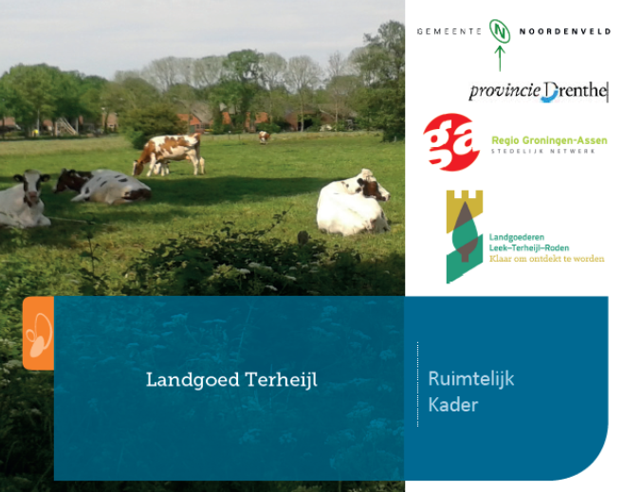
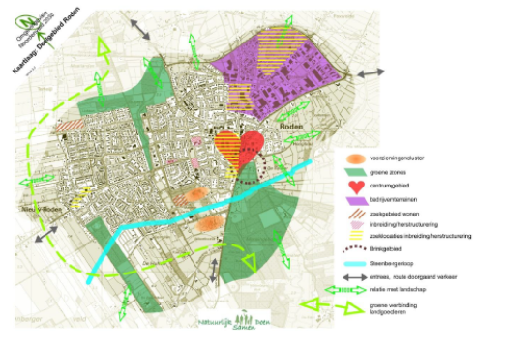
Ruimtelijk kader Terheijl
Het Ruimtelijk Kader heeft geen juridische status in het kader van de Wet ruimtelijke ordening. Voor het gemeentelijke bestuur is het document een belangrijk kader voor de afweging van concrete (ruimtelijke) beslissingen en voor de inzet daartoe van bestuurlijke uitvoeringsinstrumenten. Het Ruimtelijk Kader heeft een zelfbindend karakter voor de gemeenteraad waaraan geen directe rechten ontleend kunnen worden door andere overheden of burgers. Het document zelf heeft geen rechtsgevolgen. Tegen de vaststelling ervan is dan ook geen bezwaar- of beroepsmogelijkheid mogelijk. Juridische vertaling zal plaats moeten vinden middels instrumenten als een bestemmingsplan of een Wabo-projectbesluit (buitenplanse omgevingsvergunning).
Als vervolg op de schetsschuit is het nodig geweest een Ruimtelijk Kader voor het plangebied Terheijl vast te stellen (2015). Het Ruimtelijk kader en de schetsschuit horen bij elkaar. Met het ruimtelijke kader ontstaat een visueel document waarin keuzes voor ruimtelijke ontwikkelingen inzichtelijk worden gemaakt. De basis hiervoor is gelegd in de schetsschuit.
Het ruimtelijk kader geeft de spelregels aan om het gebied Terheijl optimaal te benutten en het cultuurhistorisch waardevolle en groene karakter van Terheijl te behouden. Het geeft voor de toekomst richting aan de mogelijke ruimtelijke ontwikkelingen op het gebied van wonen, grondgebruik (landbouw, landschap en natuur), water(berging) en (recreatief en utilitair) verkeer. Het Ruimtelijk Kader is als inspiratiebron gebruikt voor de planvorming en er is gekeken hoe deze ontwikkeling een bijdrage kan leveren aan de gestelde kleurlagen (groen, blauw, grijs, bruin en rood).
De woningbouwlocatie Zuidpoort Terheijl valt niet onder de aantallen woningen/mogelijke toevoegingen zoals benoemd bij de kaartlaag Rood van het Ruimtelijk Kader. Wel staat de locatie al sinds 2012 op de zogenaamde planningslijst. Deze planningslijst een sturingsinstrumentarium van het Regionaal afstemmingsdocument 'Woningmarkt regio Noord-Drenthe'. Aanvullend is de locatie in de Omgevingsvisie Noordenveld (vastgesteld in 2017) opgenomen als zoekgebied voor wonen.
Kaart uit Omgevingsvisie Noordenveld

Slide 4
Informatie-avond 28 november 2012
Op 28 november 2012 was er een informatie/inloopavond in het gemeentehuis over de landgoederenzone Nienoord- Terheijl- Mensinge, specifiek over het programma Terheijl.
Het doel van deze bijeenkomst was om bewoners in Terheijl te informeren over de stand van zaken en om te horen wat er aan ideeën en wensen waren rondom de (concept)plannen die er toen lagen.
De Ontwikkeling Zuidpoort werd deze avond ook gepresenteerd, op de volgende bladzijde gaan we hier verder op in.
Tijdens de inloopavond kon men informatie ophalen over de volgende projecten/wensen:
Ontwikkeling Zuidpoort
Ontwikkeling Baggelveld/Westpoort
Wateropgave
Plannen voor natuur van Vereniging Natuurschoon en Staatsbosbeheer
Recreatie en marketing
Verkeer
Ideeënbus.

Slide 5
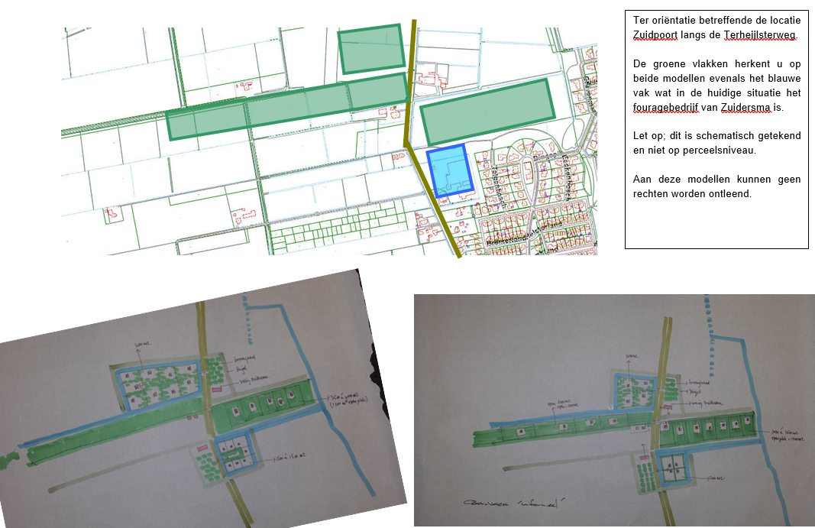
Zuidpoort 2012
De tekeningen die u hiernaast ziet waren vanuit het programma Terheijl door de landschapsarchitecten van DLG (nu Prolander) gemaakt. Er werd toen geredeneerd vanuit een assenkruis gerelateerd aan het landgoed Terheijl.
Uit de terugkoppeling van 28 November 2012:
Ontwikkeling Zuidpoort
Een particuliere ondernemer heeft gronden en onroerend goed in eigendom waar hij een ontwikkeling wil realiseren. Dit is gelegen in het zuidelijke deel van Terheijl, waar woningen in een groene, landschappelijke setting zijn voorzien. In het algemeen waren de reacties op de ontwerpen positief. Er werd echter geen voorkeur uitgesproken voor één van de twee varianten.
Een veelgehoorde wens was een duidelijke samenhang tussen de zuidelijke entree en het hart van Terheijl (het midden van het assenkruis); het zwaartepunt hoort in het hart te liggen. Men gaf aan dat ze de poort als een overgang tussen twee werelden zien. Vanuit de poort moet zicht zijn op wat de andere zijde van de poort te bieden heeft. Daarnaast waren er ideeën om de poort te markeren met een kunstwerk. Als voorbeeld werd de ‘duivel in de kooi’ bij de Brinkhof in Norg aangehaald.

Slide 6
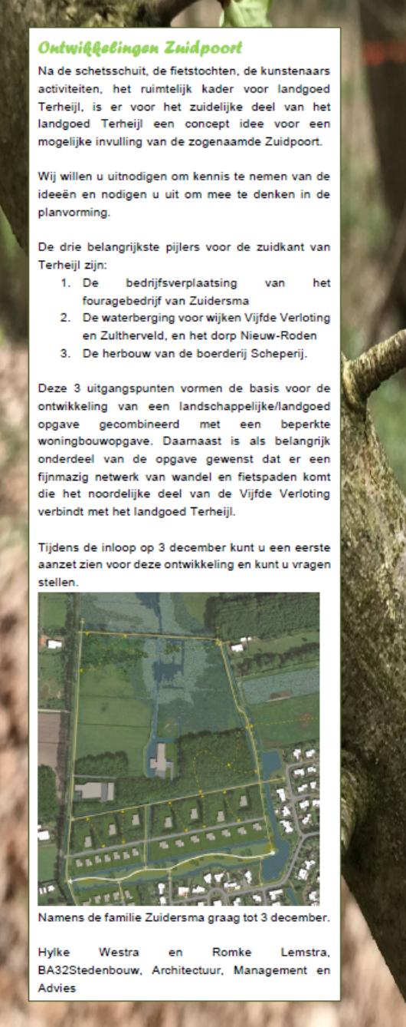
Zuidpoort 2018
Na de bijeenkomst van november 2012 bleek dat het belangrijk was de kansen en versterking van het gemeenschappelijk belang, zoals bijvoorbeeld de wateropgave, goed te integreren met de woningbouwopgave.
De combinatie verdiepend ontwerpen, het proces rond het ruimtelijk kader Terheijl en de samenhang met andere doelen van het programma Terheijl, met name de waterberging ging door. Met tussenpozen overlegden gemeente en Zuidersma Fourage BV over het project, als onderdeel van het Programma Terheijl.
Naast woningbouw gaf de heer Zuidersma in 2017 aan graag een landgoed te willen ontwikkelen in combinatie met de gemeentelijke wateropgave en herstel van boerderij De Scheperij. De beëindiging van de fouragehandel, vanuit het oogpunt van veiligheid, verkeer en ruimtelijke ordening was voor de gemeente ook nog steeds erg wenselijk.
In mei 2018 besloot het college van B&W kennis te nemen van de ontwikkellocatie en te bekijken of in een mogelijk publiek-private samenwerking tot uitvoering van de gezamenlijke plannen kon worden gekomen. Dit resulteerde onder andere in een inloopavond op 22 november en 3 december 2018.
Nieuwsbulletin met uitnodiging voor publiek algemeen. Direct omwonenden ontvingen een separate uitnodiging

Slide 7
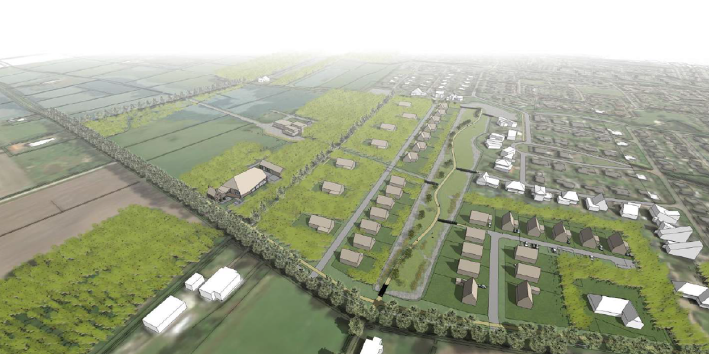
Impressie van het plan zoals dat toen getoond werd in de presentatie november/december 2018

Slide 8
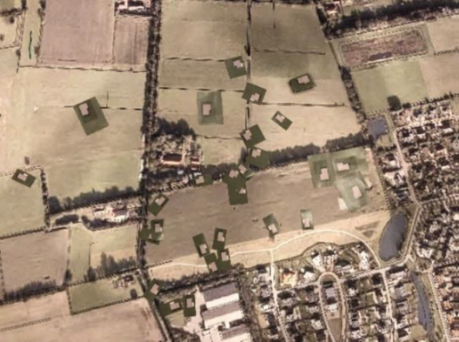
Zuidpoort 2019
Met de input van de bewonersavond(en) in november/december 2018 ging BA32 aan de slag. Een aantal onderzoeken werd uitgezet en de direct omwonenden en dorpsbelangen/belangenverenigingen werden uitgenodigd voor een informatie-avond op 3 oktober 2019.
Tijdens deze avond, onder leiding van Benjo Verberkt, werden de onderzoeken gepresenteerd. Deze kunt u terugvinden op de website www.zuidpoortterheijl.nl.
Tijdens het tweede deel van de avond werd u om input gevraagd op de thema’s Landschap, Wonen en Verkeer. Op de volgende bladzijden ziet u wat er met uw input is gedaan. We hebben vooral veel informatie opgehaald zonder daar conclusies of inhoudelijk oordeel aan te koppelen.

Slide 9
Input tafel Landschap
Wat hebben we met de input gedaan:
Deze input zal zoveel mogelijk worden overgenomen. Het landgoed zal begraasd worden door de Schotse Hooglanders, bestaande boomranden en houtwallen blijven zoveel mogelijk intact en het gebied zal toegankelijk worden voor wandelaars. Ook de woningen worden ingepast in het landschap, zo zullen woningen op de rand met het landgoed in bos worden gesitueerd. Duurzaam, natuurinclusief is basis voor nieuwe woningen.

Slide 10
Input tafel Verkeer
Wat hebben we met de input gedaan:
In het ontwerp zit een vrijliggend (fiets)pad langs de Scheperij. Ook in combinatie met het project Verkeersveilig Terheijl wat onlangs is uitgevoerd is de verkeersveiligheid op de Terheijlsterweg/Scheperij aangepakt. Extra ontsluiting is niet wenselijk en daar is rekening mee gehouden.
De Dingspil-Slotlaan is de ontsluitingsweg voor de Vijfde Verloting. In het vervolg is gekeken in combinatie met ontwerp wat een logische ontsluiting zou zijn. Een ontsluiting via de Telgenbosch is inderdaad te smal.

Slide 11
Input tafel Wonen
Wat hebben we met de input gedaan:
Het worden inderdaad grote kavels en woningen in het duurdere segment. Vanuit bestaande bouw richting landschap worden de kavels steeds groter. Waarbij een aantal woningen in een bos komen te staan.
De Scheperij krijgt inderdaad herbestemming met een educatieve functie als onderdeel van het landgoed. Geen woonbestemming.
Het maximum van 35 woningen is nodig om de kosten/baten in evenwicht te houden.

Slide 12
Zuidpoort 2019
De informatieavond van 25 november 2019 stond in het teken van het delen van informatie die 3 oktober per tafel werd opgehaald. Alle opgehaalde informatie van 3 oktober werd getoond, zodat iedereen gemiste informatie van 3 oktober inzichtelijk kreeg.
Voor de pauze werd een nadere toelichting en uitdieping op de onderzoeken gepresenteerd door Companen en Antea. Na de pauze werd wederom de mogelijkheid geboden informatie en wensen mee te geven. En er was ook de gelegenheid kritisch te reageren op de samenvatting en opgehaalde informatie uit de informatieavond van 3 oktober 2019.
De belangrijkste conclusie was dat de woningbouw gelijkwaardig en evenredig over het gebied moest worden verdeeld en niet alle woning in verdichte opzet aan de Terheijlsterweg.

Slide 13
Input van de tafels
Na de pauze is vergelijkbaar met 3 oktober in wisselende groepen roulerend aan 3 tafels informatie opgehaald en de wensen en opmerking van de belanghebbenden geïnventariseerd. Thema’s per tafel waren wederom:
Verkeer/waterhuishouding,
Archeologie/bodem/natuur en
Wonen/landschap/stedenbouw
De afbeeldingen lagen op tafel, of hingen aan de wand, en belanghebbenden waren in de gelegenheid middels doormiddel memostickers of geschreven tekst opmerking, toevoegingen te vermelden.
Uit de gesprekken en reacties werd de voorkeur aangegeven voor een evenredige verdeling. De avond werd afgesloten met de belofte binnenkort terug te komen met een informatieavond waarin alle opgehaalde informatie wordt getoond, met conclusies en er zouden op basis van de beschikbare informatie 3 denkrichting mee wordengegeven, die op eenzelfde basis ruimte geeft voor een vergelijkbare inhoudelijke discussie.

Slide 14
Input van de tafels
Opmerkingen die gemaakt zijn:
• Risico aardbevingsschade (gaswinning Langelo)
• Wal afgraven i.v.m. vuile grond
• Natuur behouden door nieuw inplant = natuur of vijver i.v.m. afwatering en buffer
• Woningen concentreren langs de Terheijlsterweg
• Oostzijde van de locatie vrijhouden
• Garantie maximaal 35 woningen
• Bouwambitie 2001
• Overgang naar platteland
• Nu op 4 Hec. 21 woningen (7+14) 7x2000m2 + 14x1000m2 (absoluut onacceptabel) voorstel 10x2500m2 max.
Reactie, belofte en afspraken op de opmerkingen:
Alle woningen concentreren langs de Terheijlsterweg, zal worden onderzocht. In de presentatie van 24 februari zal hier uitgebreid aandacht voor zijn. Alle woningen aan de westzijde zal niet lukken. Mede gezien het ambitieniveau, landschappelijke kwaliteit en overgang rood-groen dat wordt nagestreefd. De opmerking “evenredige verdelen” over de locatie mag niet worden vergeten. Ruimte aan de oostzijde van de locatie is mogelijk. In de voorstellen die worden gemaakt is hier gehoor aan gegeven.
Het maximaliseren en de garantie van 35 woningen is vastgelegd in de afspraken, minder woningen tot een maximum van 10 is niet haalbaar. Er wordt in een bijzonder lage dichtheid (5woning/Hectare) gebouwd. Gemiddelde woningdichtheden in het buitengebied liggen rond de 15 á 20 woningen/Hectare. Met de voorgestelde 35 woningen zal er veel ruimte en groen tussen de woningen ontstaan. De westzijde zal een iets hogere dichtheid krijgen en de oostzijde en midden) een lagere dichtheid. Zodat aan beide wensen tegemoetgekomen wordt. In de presentatie van 24 februari wordt dat inzichtelijk gemaakt.

Slide 15
Zuidpoort 2020
Vervolgens ontving u de uitnodiging voor de presentatie van 24 februari 2020. Tijdens deze avond werden de drie denkrichtingen gepresenteerd.

Slide 16
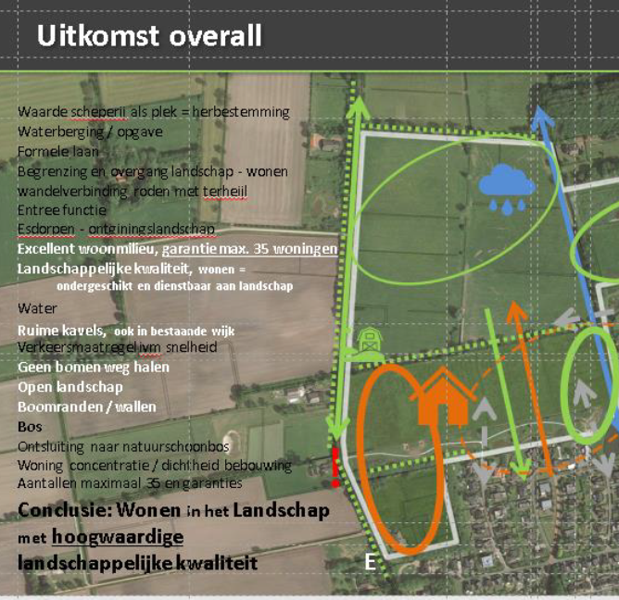
Zuidpoort 2020
Agenda presentatie gegeven 24 februari 2020
Opening
Mededelingen
Doel van de avond, planning
Toelichting op voorgaande
Wat ging er meer aan vooraf, (schetsschuit en ruimtelijkkader)
Terheijl, landschappelijke in tijd
Onderzoeken en conclusies
Korte terugblik 3 okt 2019
Korte terugblik 25 nov 2019
Analyse/conclusie van de input uit voorgaande thema’s
Toelichting op de voorgestelde denkrichtingen
Onderzoek naar verdichting
3 denkrichtingen
Pauze….
Meningsvorming voor de 3 denkrichtingen
Vast onderdeel van elke presentatie is alle voorgaande input te delen. Tijdens deze bijeenkomst is alle informatie samengevoegd in dit beeld (onderdeel van de presentatie). Op basis van deze sheet en naar aanleiding van inrichtingsoplossing die 3 oktober en 25 november zijn ontstaan is een verdichtingsstudie met straatperspectief getoond. Positieve en negatieve aspecten zijn gedeeld. (Zie presentatie van die avond op de site)

Slide 17
Zuidpoort 2020
Na de pauze was er voldoende ruimte en gelegenheid te discussiëren. Wisselend en roulerend konden belanghebbenden langs de 3 denkrichtingen.
De afbeeldingen lagen op tafel, of hingen aan de wand, belanghebbenden konden doormiddel van memostickers of geschreven tekst opmerking en/of toevoegingen vermelden. Uit de gespreken en reacties werd de voorkeur aangegeven voor een evenredige verdeling van de woningbouw over het gehele terrein. De avond is afgesloten met de belofte binnenkort terug te komen met een informatieavond waarin alle opgehaalde informatie wordt getoond, met conclusies en op basis van de beschikbare informatie wordt een concept stedenbouwkundig/landschappelijk plan gemaakt.

Slide 18
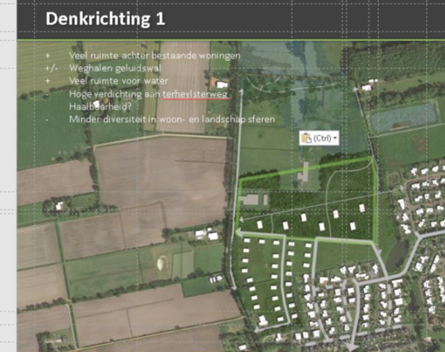
Zuidpoort 2020 denkrichting 1
Grootste concentratie woningen langs de Terheijlsterweg, klein deel van de woningen ontsloten op de wijk de 5e verloting. Landschappelijke kwaliteit is hier het minst aanwezig.

Slide 19
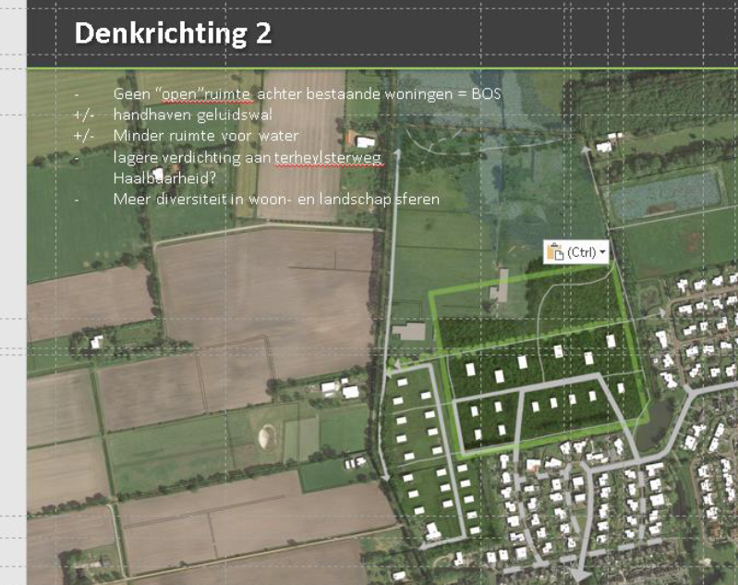
Zuidpoort 2020 denkrichting 2
50-50% verdeling qua ontsluiting. Bestaande wegen gebruiken voor ontsluiting op de wijk. Meer woning in het bos om verborgenheid te benadrukken. Terheijlsterweg wordt een woonstraat en krijgt minder het landelijk karakter dan dat het nu heeft.

Slide 20
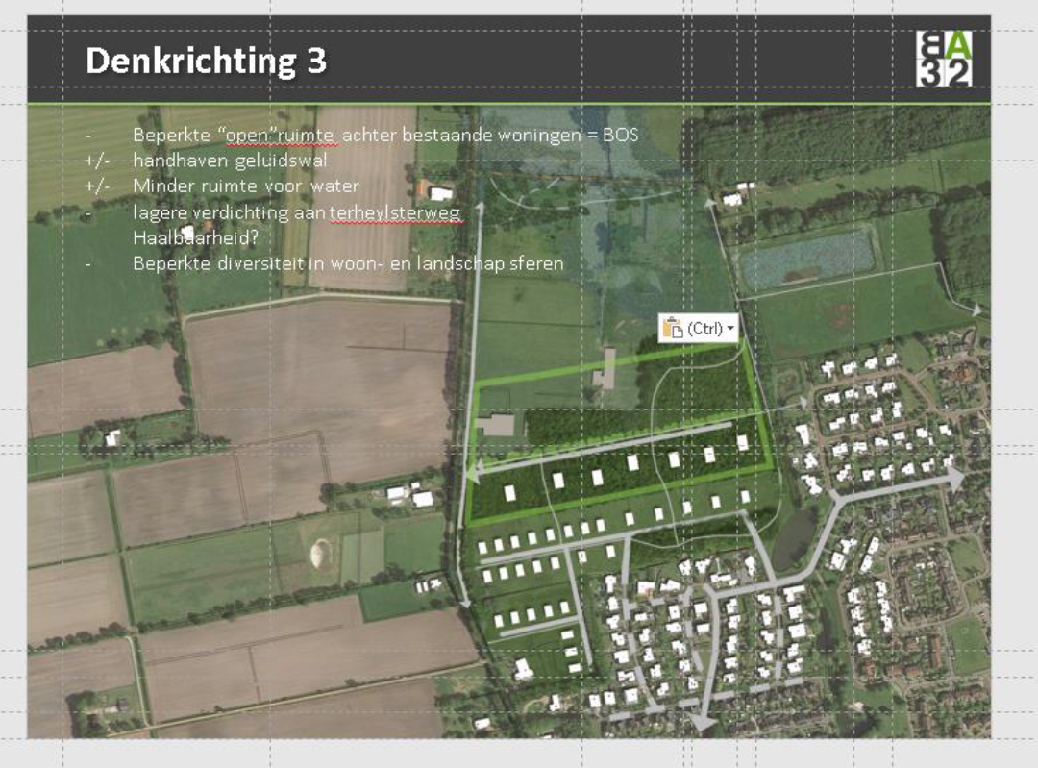
Zuidpoort 2020 denkrichting 3
Combinatie van denkrichting 1 en 2. 80% van de woningen ontsloten op de 5de verloting. Bosvilla’s op de Terheijlsterweg. Lage dichtheid midden en oostzijde, met veel ruimte naar de bestaande woningen.

Slide 21
Zuidpoort 2020
Opmerking genoemd bij denkrichting 3:
• Variant 4… zo laten, variant 3 maximaal 20 woningen
• Prima ontsluiting
• Kavelverdeling volgens ontginningslandschap, niet passend in dit kwadrant
• Groenstrook zuidkant achter Telgenbosch smal naar noorden breder maken.
•Opmerking genoemd bij denkrichting 2:
• Te veel ontsluiting op Telgenbosch
• Terheijlsterweg doet geen recht aan landelijk gebied
• Wij willen de wal er wel bij kopen als die schoon is.
• Groen… bufferzone (achter Telgenboscgh)
• Ontsluiting via noordzijde vijver
• Voetpad meest oostelijke deel niet direct achter de woningen
Opmerking genoemd bij denkrichting 1:
• Te veel nieuwbouw achter Telgenbosch 4 maal genoemd
• Te veel ontsluiting telgenbosch
• Behoud natuurlijke afscheiding achter telgenbosch
• Wens om gehele bestaande groenstrook te behouden naast en achter Telgenbosch 2 maal genoemd
• Verkeer via dingspil
• Geen sprake van gedeelde last en eerlijke verdeling 2 maal genoemd
• Excellent milieu Telgenbosch
• Ontsluiting over de vijver 2 maal genoemd

Slide 22
Zuidpoort 2020
Overleg Belangenvereniging Zuidpoort Terheijl
Maart 2020
Op 12 maart 2020 is met 5 vertegenwoordigers van de Belangenvereniging Zuidpoort, dhr. Zuidersma, BA32 en de gemeente een informeel overleg geweest. De reactie was kritisch en meedenkend in de woningbouw opgave, Het aantal van 35 woningen werd door het overgrote deel niet afgewezen. Echter werd wel een duidelijk standpunt neergelegd dat het raadzaam is niet alle woningen op de bestaande wijk (de 5e verloting) te ontsluiten. Het belangrijkste argument was de verkeersveiligheid. Daarnaast werd aangegeven dat de openbare groenstrook (gemeentelijk eigendom) gehandhaafd bleef als overgangsgebied. Gemeenschappelijk was er een voorkeur voor denkrichting 3.
Uit de opmerkingen was op te maken dat er het minst draagvlak was voor denkrichting 1. Evenredig en eerlijk verdelen. In de verdere planvorming is daarnaar gezocht. Met respect voor de opmerking ruimte maken en afstand houden. De ontsluiting is gebundeld en is in de verdere planvorming over/door de vijver gelegd. In de verdere planvorming is ook ruimte gemaakt voor meer groen achter de woningen aan de Telgenbosch. Tuinen zijn daar vrij nat. Met een bredere sloot zal de waterafvoer in de toekomst optimaal zijn. Tussen de bestaande woningen aan de oost- en zuidzijde wordt extra ruimte gemaakt. De openbare groenstrook blijft en er is ruimte voor breder water.
Uit de gesprekken kwam duidelijk naar voren dat belanghebbenden een sterke voorkeur voor denkrichting 3 hadden. Na de bijeenkomst op 24 februari vonden nog twee separate overleggen plaats. Op 12 maart met de Vereniging Zuidpoort Terheijl en op 1 april (digitaal) met belanghebbenden Telgenbosch.
Wij hadden gehoopt op 11 mei u vanuit bovenstaande een eindontwerp te laten zien. Covid-19 zorgde er medio maart voor dat we in een nieuwe situatie terecht kwamen. We moesten allemaal thuiswerken en het digitale werken onder de knie krijgen. Deze vertraging leverde wel op dat we vanuit denkrichting 3 een verdieping maakte op een tweetal modellen ten aanzien van de verkeersafwikkeling. Een tussenstap dus die wij u presenteerden op 1 juli 2020
Overleg Belanghebbenden Telgenbosch
April 2020
Ten gevolge van de Corona maatregelen was een fysiek overleg met de bewoners van de Telgenbosch niet mogelijk. Dit overleg heeft via ZOOM plaatsgevonden. Het belangrijkste signaal wat hier afgegeven werd was dat niet alle woningen verdicht langs de Terheijlsterweg moesten komen en dat er voldoende ruimte overblijft voor de openbare (gemeentelijke) groenzone. Voor een enkeling was het niet noodzakelijk de aarden wal te verwijderen. Zij zien het als een mooie overgang van nieuwbouw en hun eigen privé tuin. Terwijl anderen prevaleren dat de wal verdwijnt en de natte achtertuin wordt opgelost. De grootste wens was dat de achtertuinen niet tegen elkaar grenzen, maar dat er een weg (openbare ruimte) tussen komt te liggen. Knelpunten inzake de ontsluiting van de wijk en verkeerveiligheid werd ook genoemd. Zorg voor een aparte weg en sluit niet aan op de Telgenbosch.

Slide 23
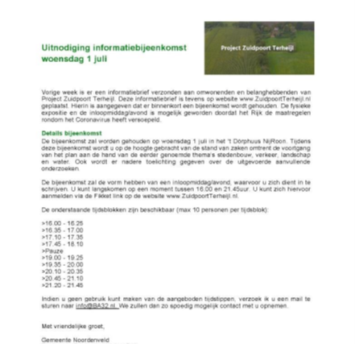
Zuidpoort 2020
Ten gevolge van de Corona maatregelen was het niet mogelijk om 1 grote bijeenkomst te organiseren. Er is wel voor gekozen om een fysiek informatie moment te houden. Dit kon ook met de op dat moment geldende corona-regels.
In groepjes van maximaal 10 belanghebbenden werd steeds een half uur de tijd genomen om rond de tafel kennis te nemen van de voorgenomen plannen.
Naar aanleiding van de voorgaande informatierondes waren 2 opties uitgewerkt. Het grootste verschil tussen beide situaties was de verkeersontsluiting.

Slide 24
Zuidpoort 2020
Positief bij beide modellen:
behoud openbare groen zone
afstand en groen achter Telgenbosch
verkeersontsluiting door de vijver
Negatief bij beide modellen:
verdichting en hoeveelheid woningen middendeel en oostzijde, meer richting westzijde
Positief B
ruimte tussen woningen aan de oostzijde
Negatief B
de rechte weg, autolichten die in de achtertuin schijnen
Negatief A
ruimte tussen de woningen oostzijde

Slide 25
Zuidpoort 2021
De aanvullingen van de informatiebijeenkomst op 1 juli zijn meegenomen in het verdiepend ontwerp. Ook zijn de modellen met de gemeente besproken op de thema’s landschap/natuur, verkeer, stedenbouw en water. Hierdoor is het ontwerp nog verder verbeterd, zoveel mogelijk rekening houdend met alle input van verschillende inloopavonden. In de bijlage bij de brief vindt u het eindontwerp waar we het vervolgproces mee in willen. Op de laatste bladzijde van deze bijlage ziet u nog een impressie van het eindontwerp en hoe alle input hier (soms niet, vaak wel) in verwerkt is.

Slide 26
(Wandel) verbindingen vanuit de wijk naar landgoed
Ontsluiting via Vijfde Verloting. Geen ontsluiting op Terheijlsterweg. Een aantal woningen heeft haar adres aan de Terheijlsterweg.
Afstand (met groen/water) tussen bestaande bebouwing/nieuwbouw. Op aantal plekken nog meer afstand gecreëerd dan in eerdere concepten
Wonen in landschappelijke setting, groene overgang (ook door kavelgrootte)
Vanuit de 2 eindmodellen is vanuit verkeerskundig/stedenbouwkundig oogpunt een verdieping gemaakt waarbij een nieuwe weg niet als parallelweg langs de Terheijlsterweg ligt maar meer onderdeel uitmaakt van de nieuwe wijk. Ook zijn zogenaamde rechtstanden (lange stukken rechte weg) vermeden.

